Slide 1
Регистрация на сайте WWW.GTO.RU

Slide 3
1. Начало регистрации начинается с создания аккаунта электронной почты.
На данном слайде представлена регистрация на сайте
mail.ru. Необходимо заполнить представленную форму
своими данными.

Slide 4
2.Регистрация на сайте www.gto.ru
Нажимаем кнопку стать участником движения и
переходим на следующую страницу

Slide 5
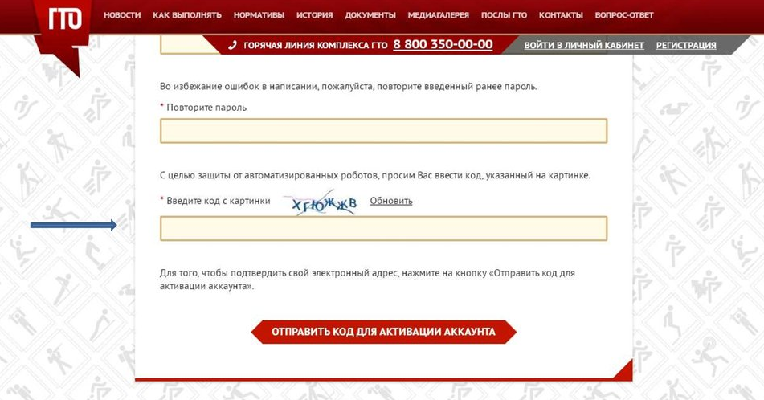
Регистрация: пункт № 1 заполняем поля регистрации

Slide 6
Код активации на электронной почте
На Ваш электронный адрес приходит ссылка активации
Аккаунта на сайте gto.ru

Slide 7
Находим код активации
Копируем код активации

Slide 8
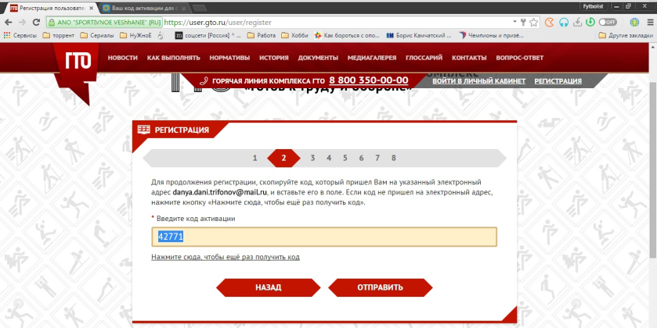
Регистрация: пункт № 2
Вставляем код активации и нажимаем
кнопку ОТПРАВИТЬ

Slide 9
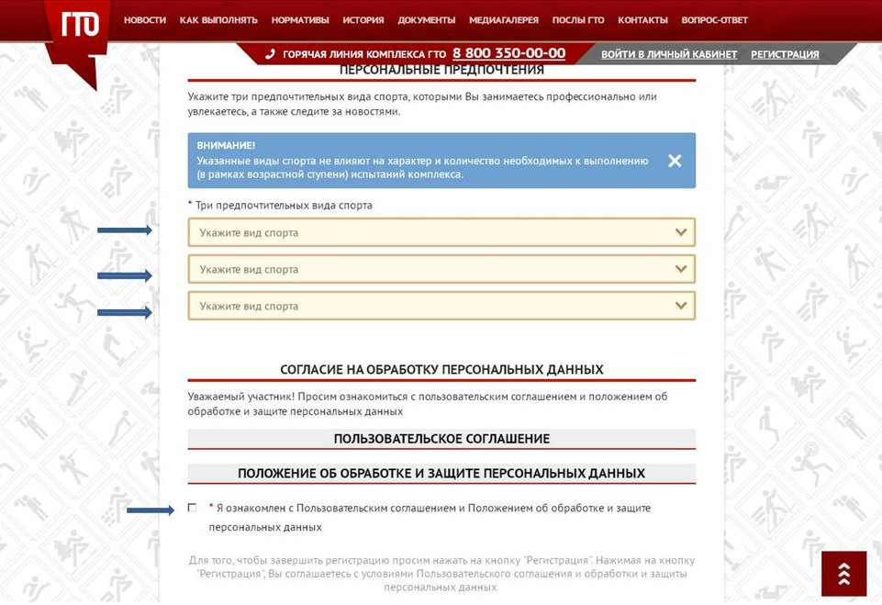
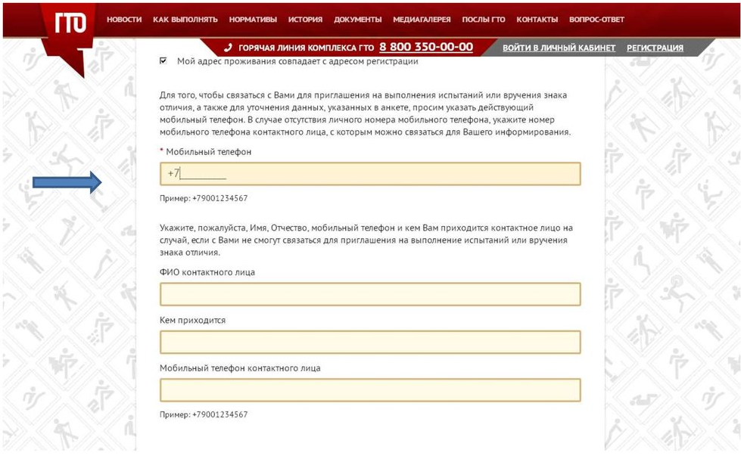
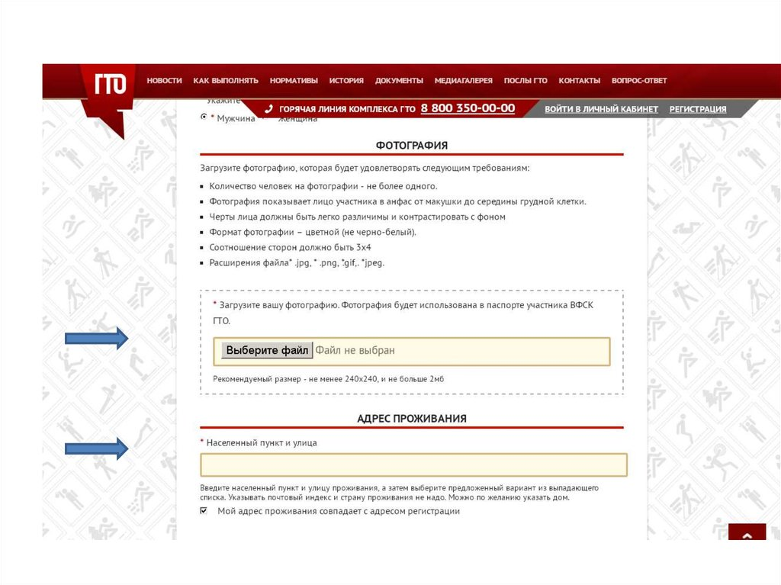
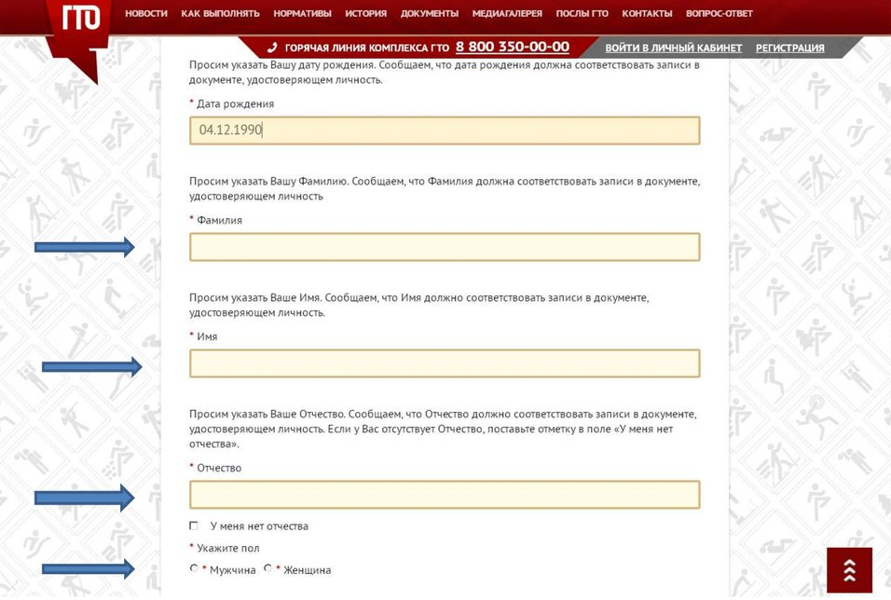
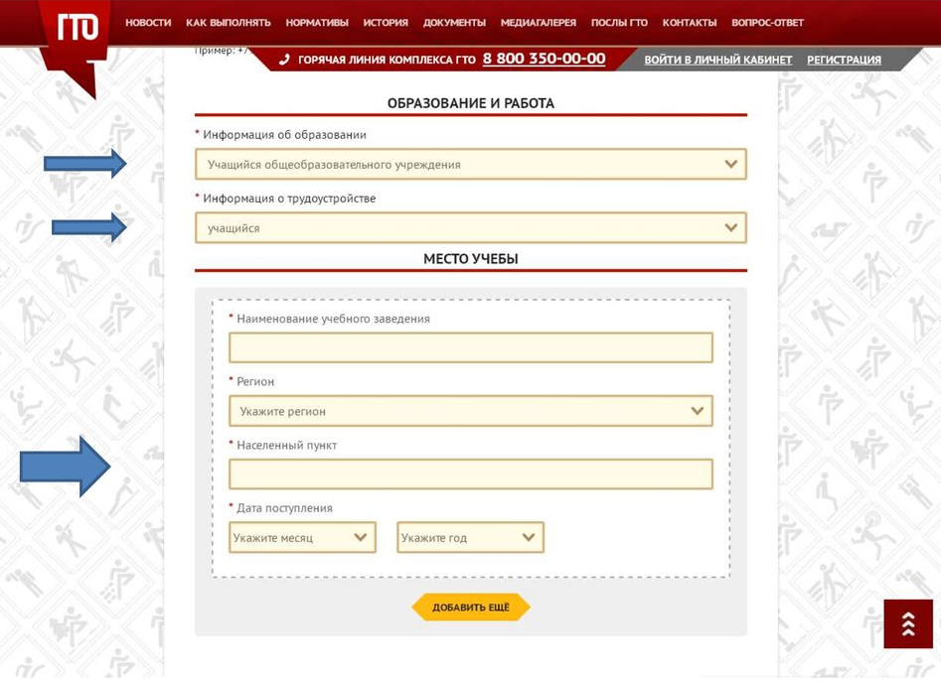
Регистрация: пункт № 3 Заполняем личные данные

Slide 10
Активация аккаунта
Переходим на электронную почту и находим там письмо
с активированным аккаунтом.

Slide 11
Активация аккаунта (продолжение)
В письме нам прислали ID номер, а также сообщают что на
сайте gto.ru зарегистрирован пользователь, переходим на сайт по
ссылке и заходим в личный кабинет.

Slide 12
Вход в личный кабинет

Slide 13
Личный кабинет участника

